Slide 1

TEAM 7
임기택 황명기 박지현

Slide 2


주제 선정
자료 수집
개발 과정
결과

Slide 3
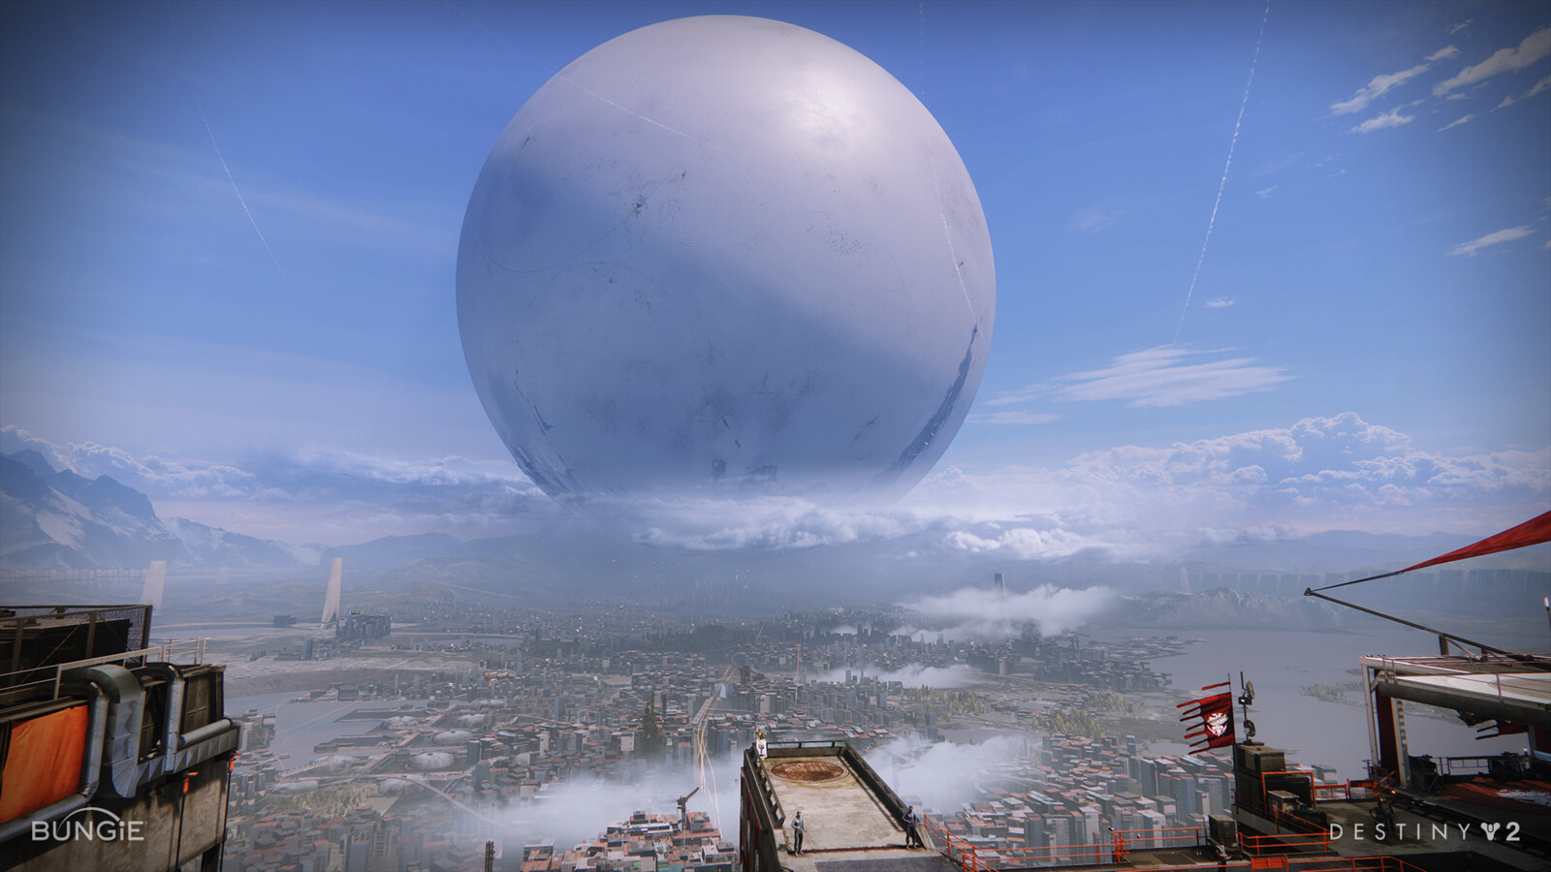
주 제 선 정

Slide 4
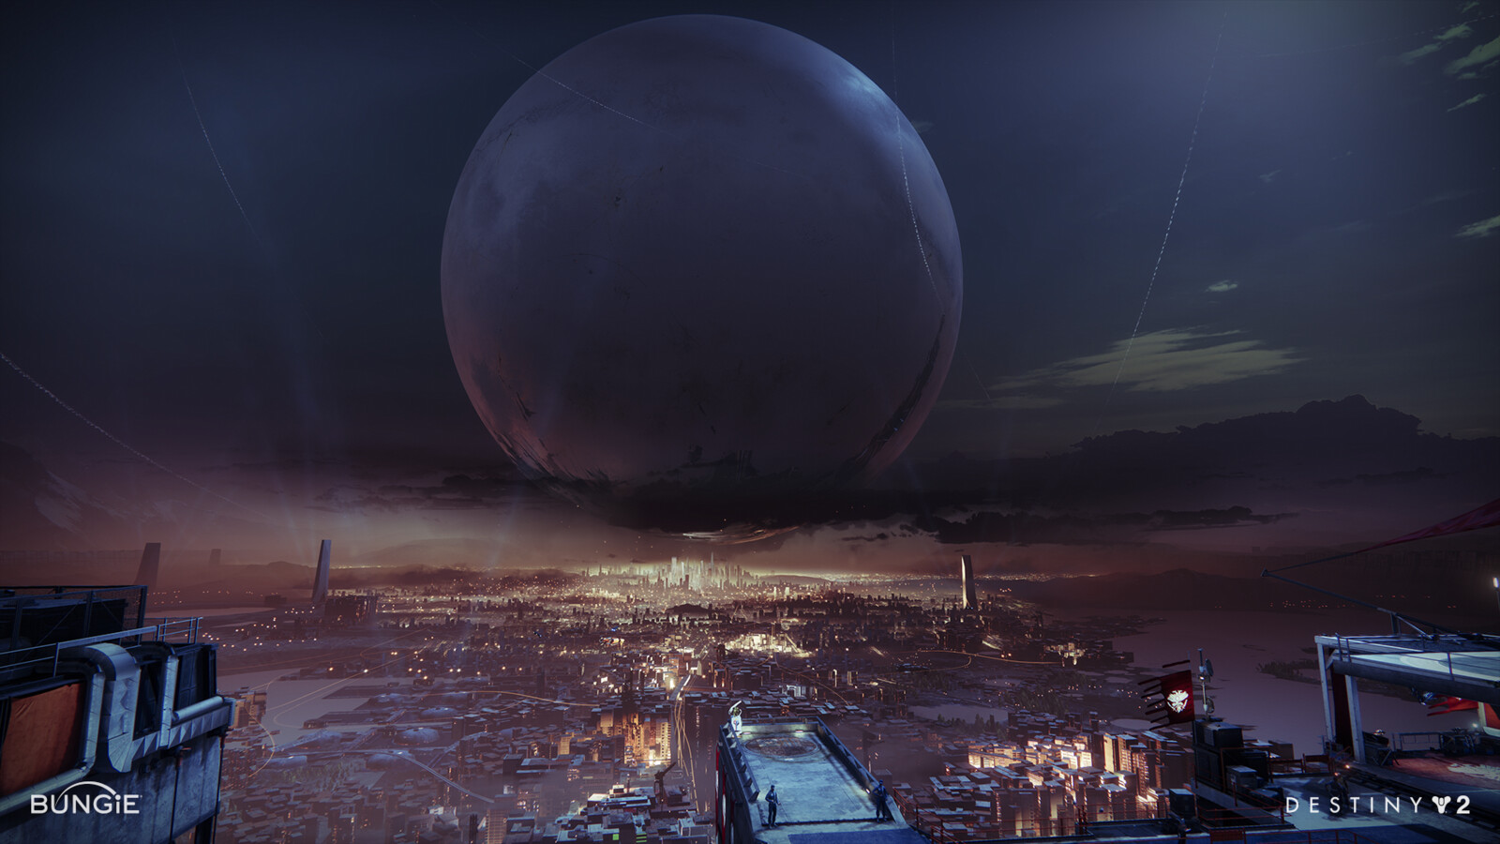
주 제 선 정

Slide 5
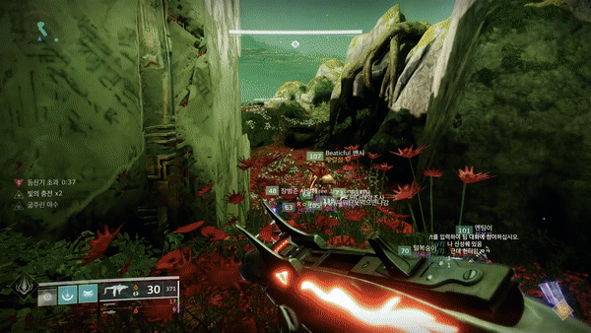
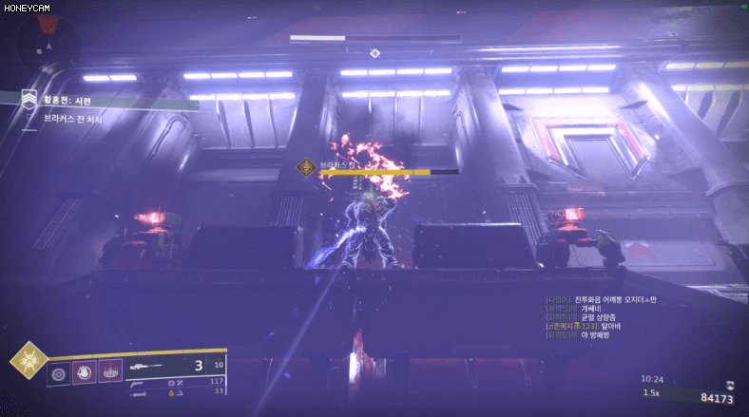
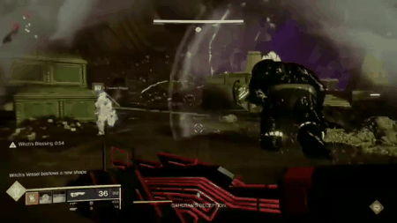
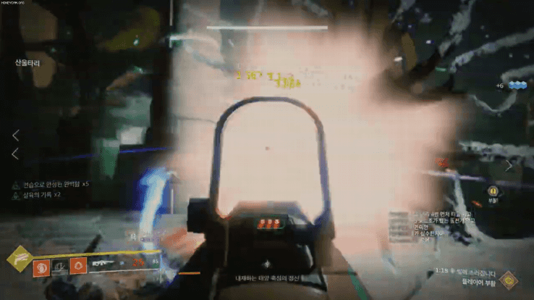
주 제 선 정
게임 DESTINY

Slide 6








주 제 선 정
2017
2017
2018
2018
2019
2020
2022
2023

Slide 7
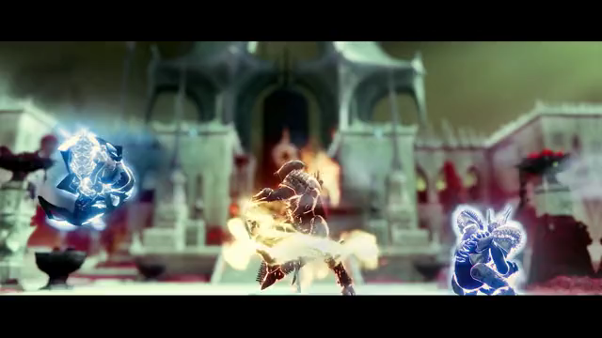
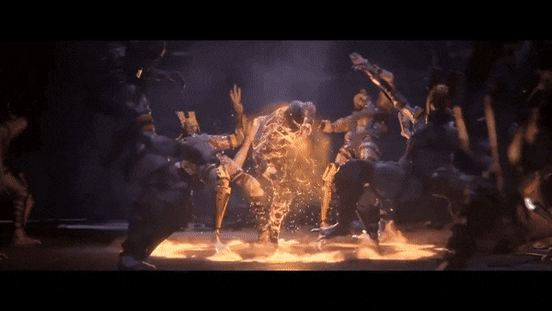
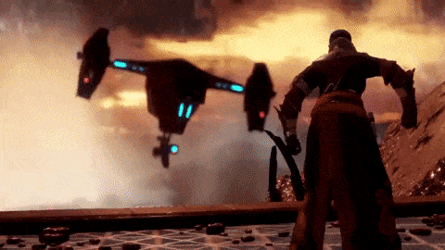
주 제 선 정
1. 스토리텔링 방식 보완
인게임 영상 및 시네마틱

Slide 8
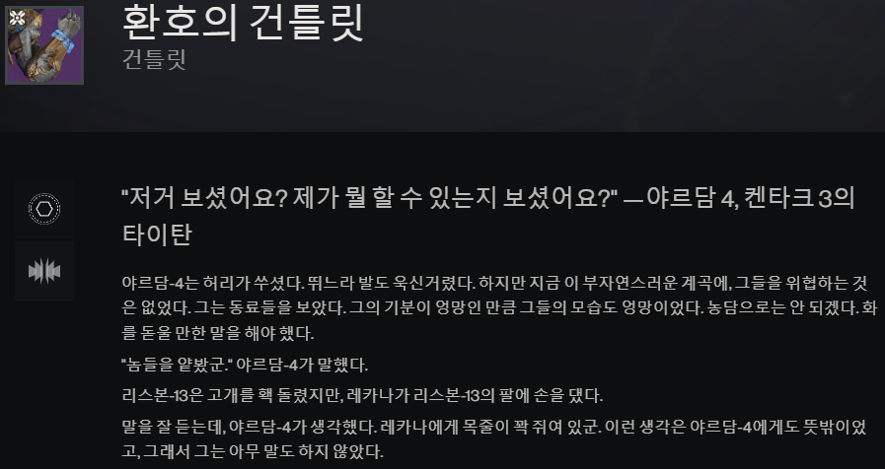
주 제 선 정
1. 스토리텔링 방식 보완

Slide 9
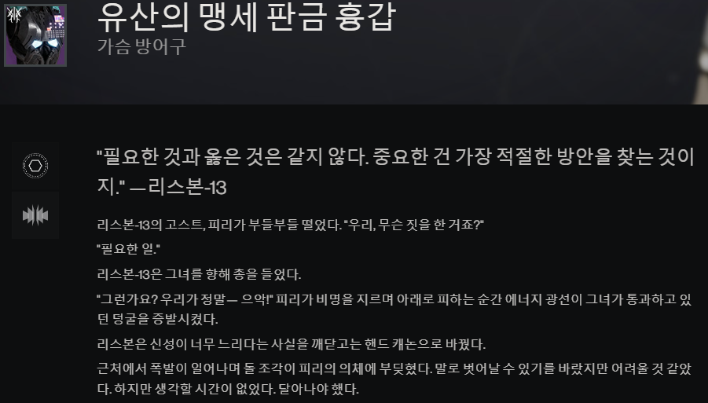
주 제 선 정
1. 스토리텔링 방식 보완

Slide 10
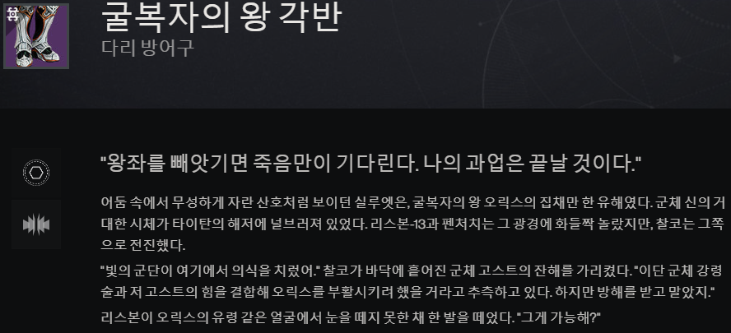
주 제 선 정
1. 스토리텔링 방식 보완

Slide 11
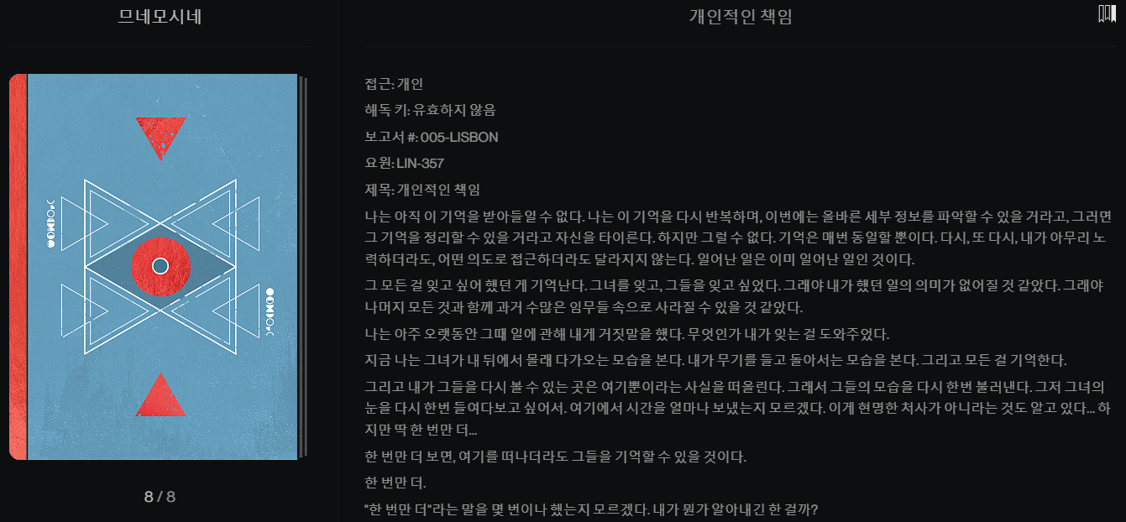
주 제 선 정
1. 스토리텔링 방식 보완

Slide 12
주 제 선 정
1. 스토리텔링 방식 보완
수집 요소에 과하게 치중되어 있어 플레이어가 스토리를 접하기 어려움

Slide 13
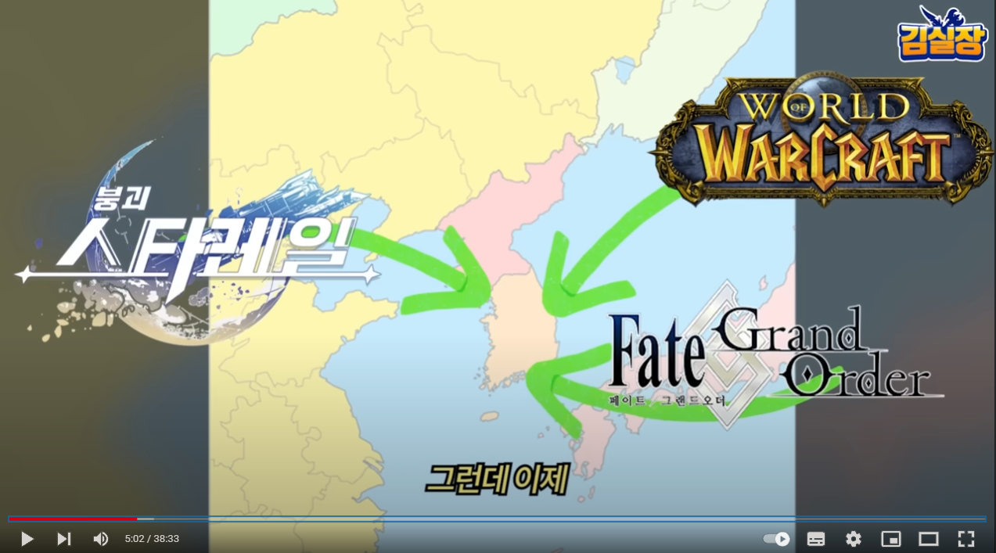
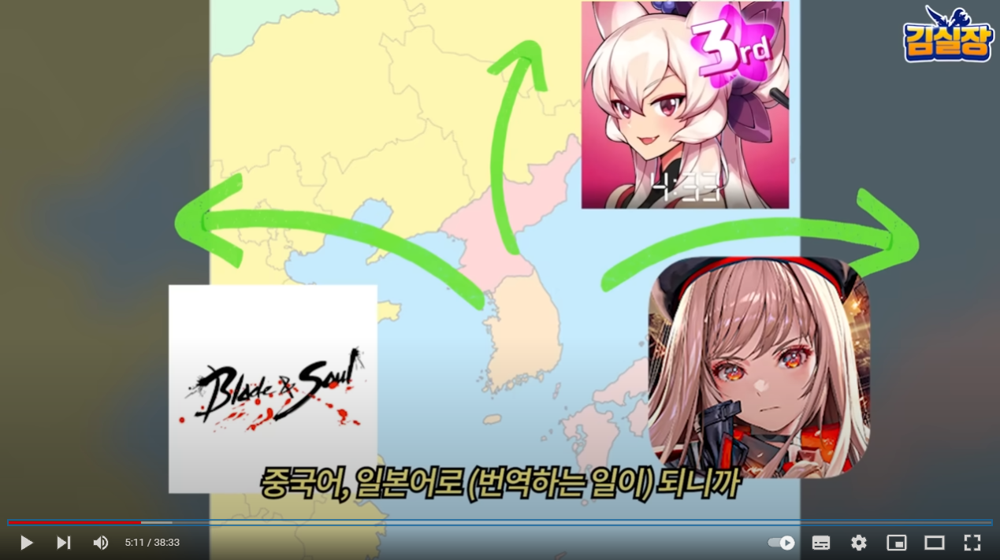
주 제 선 정
2. 번역 문제
출처: 유튜브 채널 ‘중년게이머 김실장’, 스타필드 한국어 미지원부터 발번역이 나오는 이유까지, 게임 한글화에 대한 오해와 진실 [라티스글로벌 초대석]

Slide 14
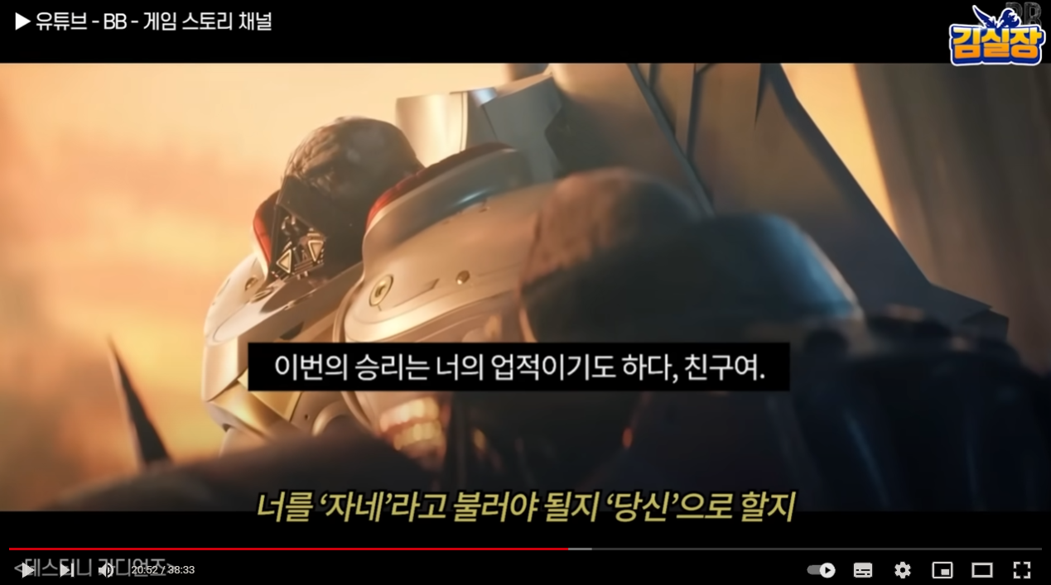
주 제 선 정
2. 번역 문제
출처: 유튜브 채널 ‘중년게이머 김실장’, 스타필드 한국어 미지원부터 발번역이 나오는 이유까지, 게임 한글화에 대한 오해와 진실 [라티스글로벌 초대석]

Slide 15
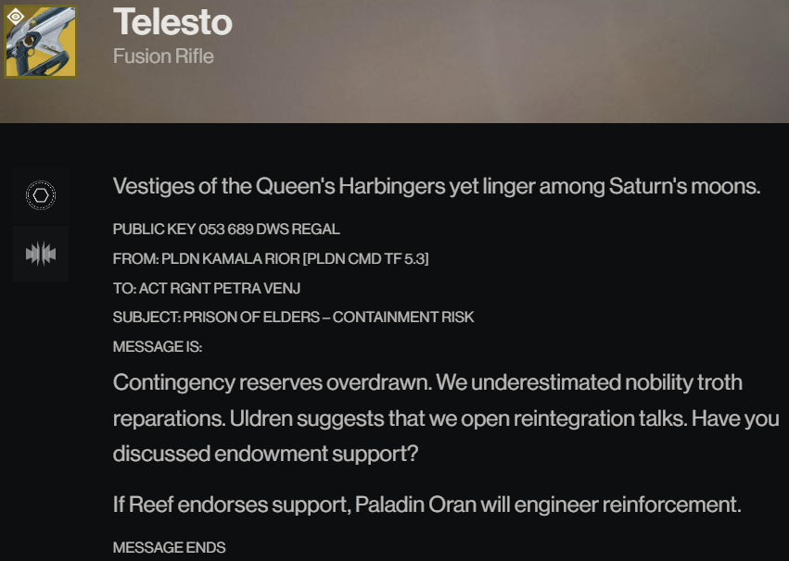
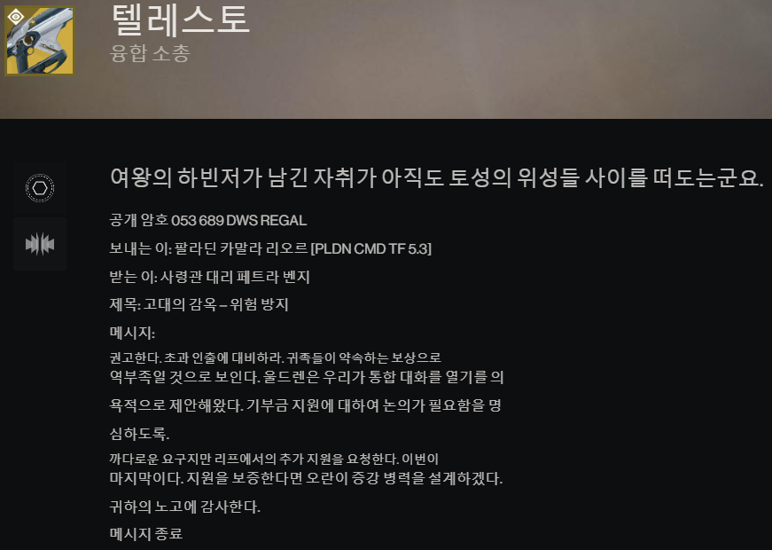
주 제 선 정
2. 번역 문제

Slide 16
주 제 선 정
2. 번역 문제
Crow untrustworthy desires power
권역(력) 욕심 까마귀

Slide 17
주 제 선 정
2. 번역 문제
숨겨진 메시지를 고려하여 번역한 좋은 예시
Crow untrustworthy desires power
권역(력) 욕심 까마귀

Slide 18
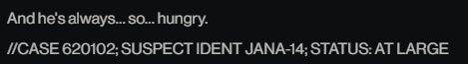
주 제 선 정
2. 번역 문제
원문
원문

Slide 19
주 제 선 정
2. 번역 문제
원문
원문

Slide 20
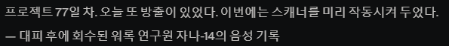
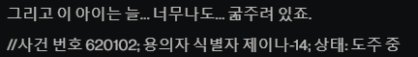
주 제 선 정
2. 번역 문제
원문
번역
원문
번역

Slide 21
주 제 선 정
2. 번역 문제
원문
번역
원문
번역

Slide 22
주 제 선 정
2. 번역 문제
원문
번역
번역이 제대로 되지 않았거나 일정하지 않음
원문
번역

Slide 23
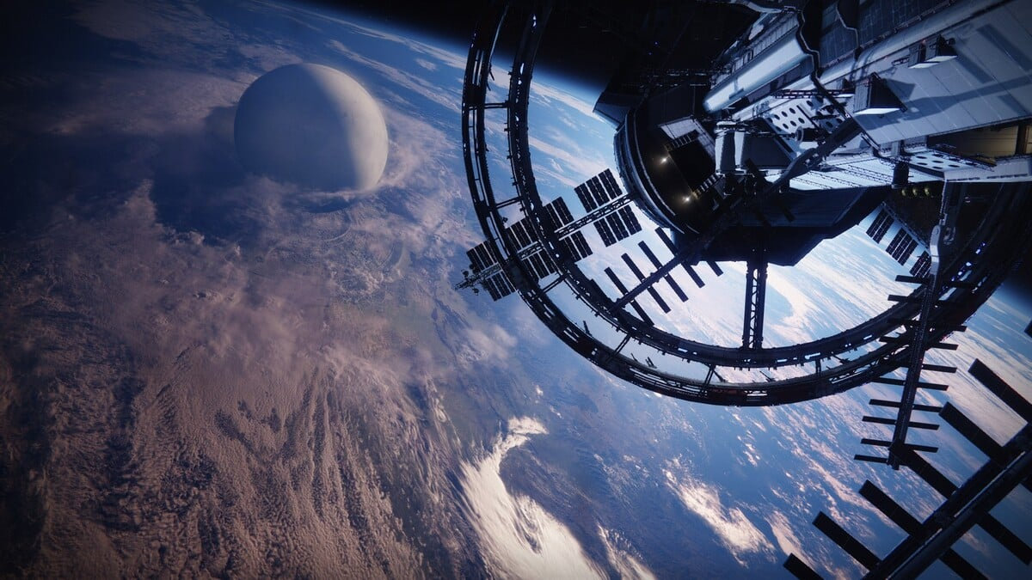
자 료 수 집

Slide 24
자 료 수 집
DESTINY API
Web
Crawling

Slide 25
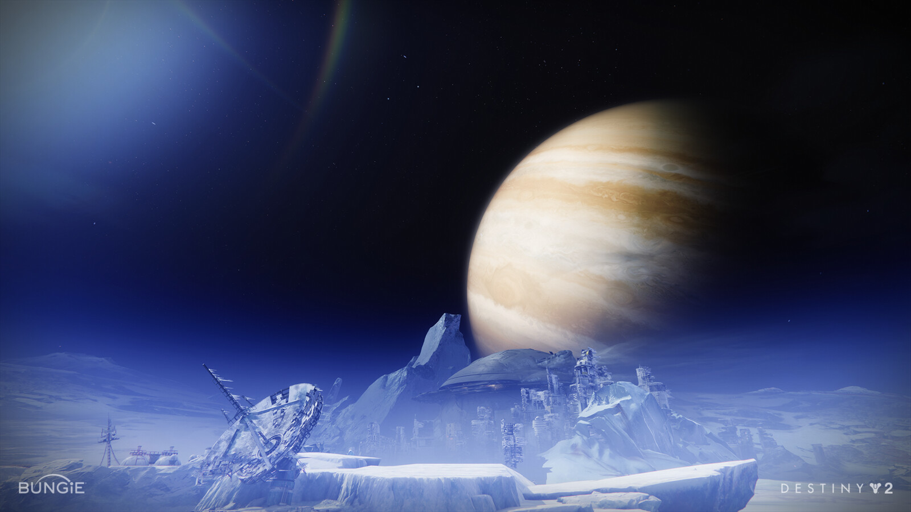
자 료 수 집: DESTINY API

Slide 26
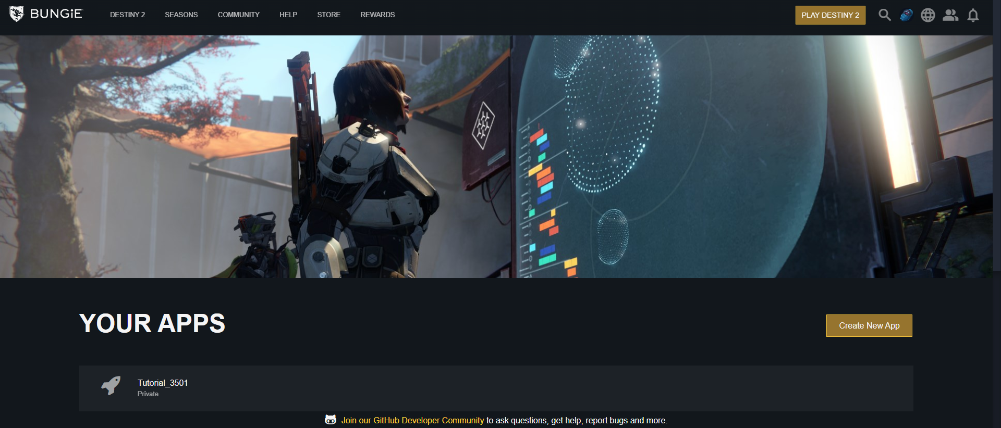
자 료 수 집: DESTINY API
https://www.bungie.net/en/Application

Slide 27
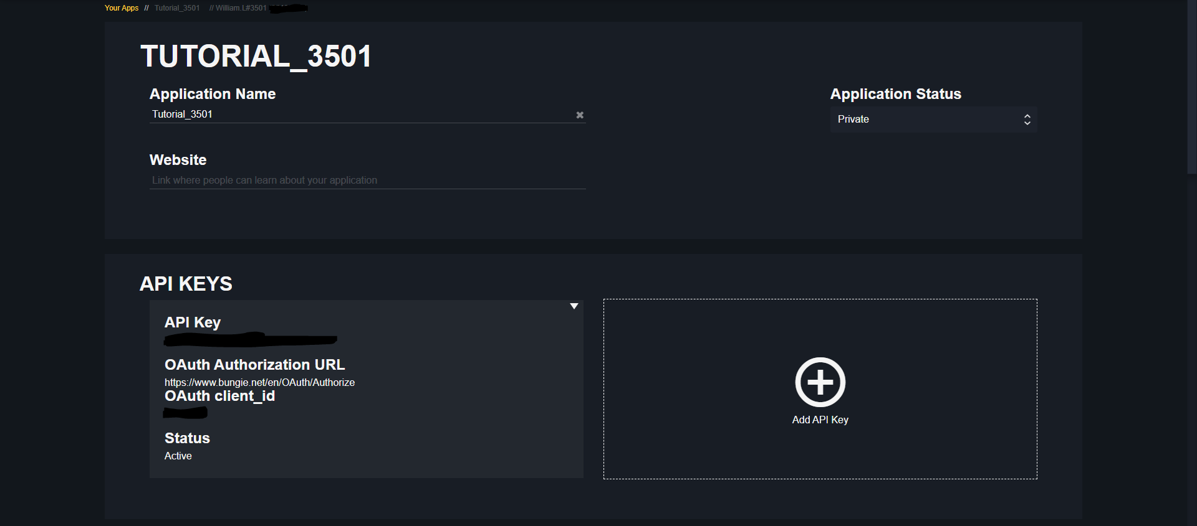
자 료 수 집: DESTINY API

Slide 28
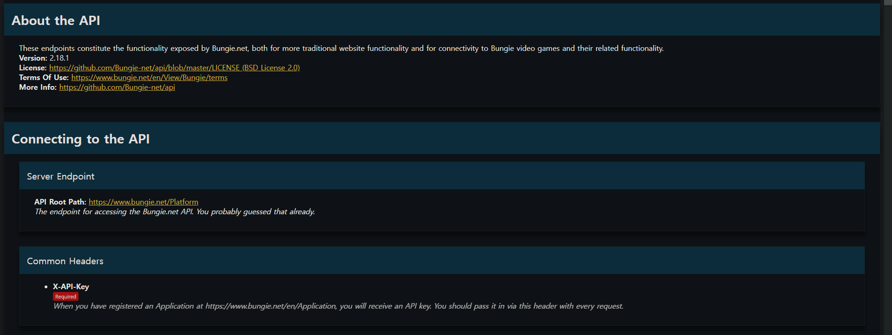
자 료 수 집: DESTINY API
https://bungie-net.github.io/

Slide 29
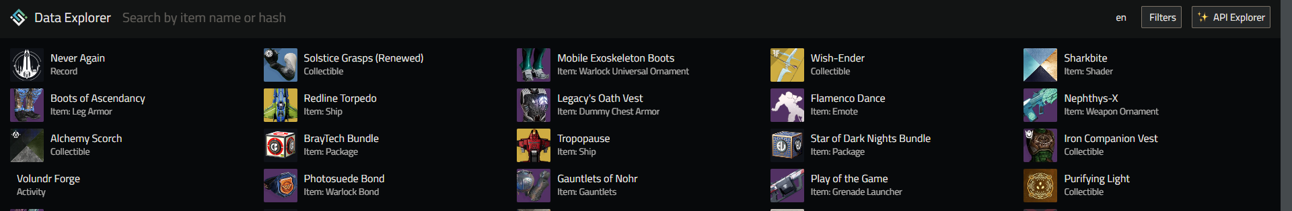
자 료 수 집: DESTINY API
https://data.destinysets.com/

Slide 30
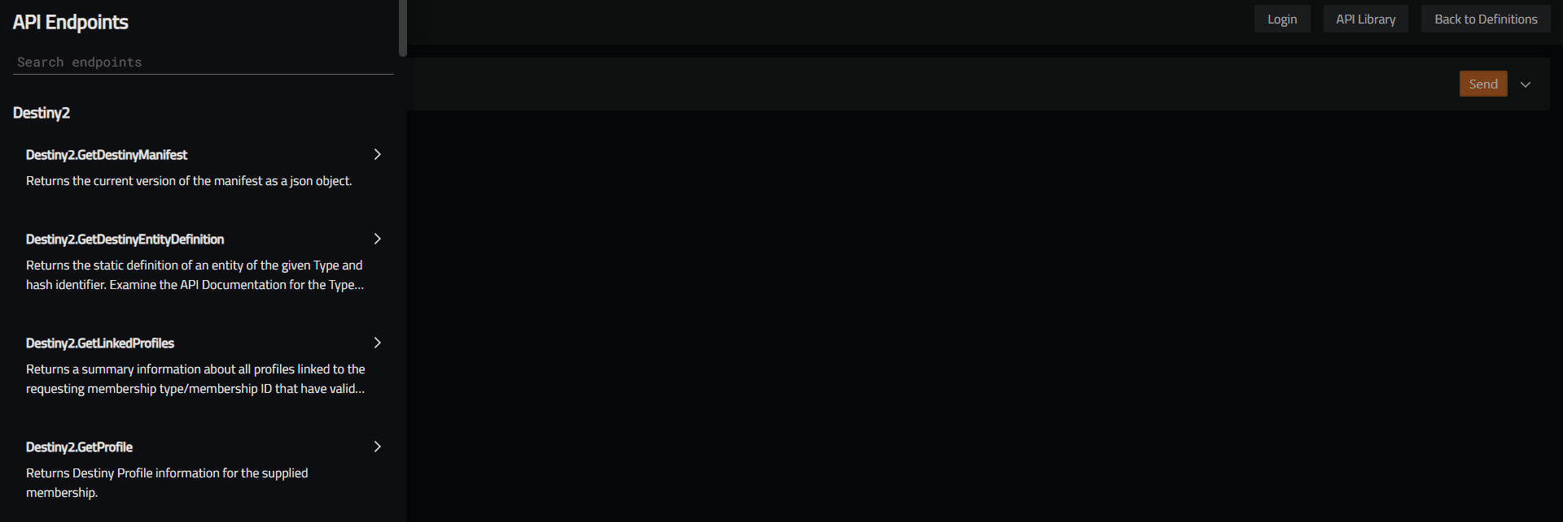
자 료 수 집: DESTINY API

Slide 31
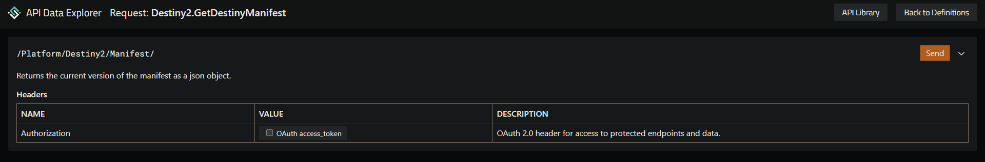
자 료 수 집: DESTINY API

Slide 32
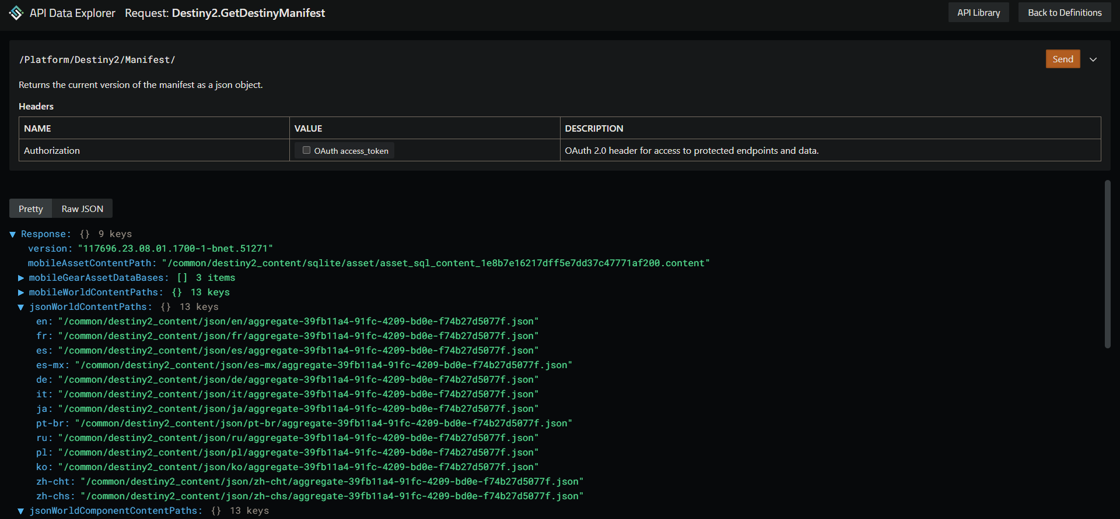
자 료 수 집: DESTINY API

Slide 33
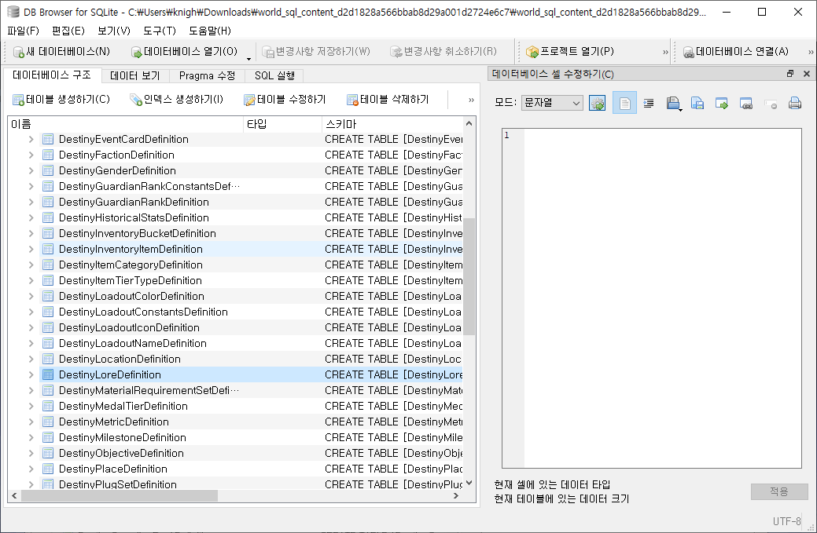
자 료 수 집: DESTINY API

Slide 34
자 료 수 집: DESTINY API

Slide 35
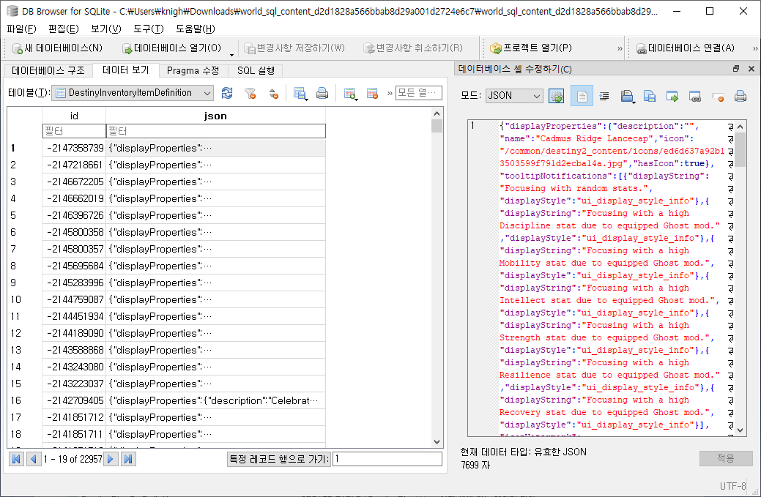
자 료 수 집: DESTINY API

Slide 36
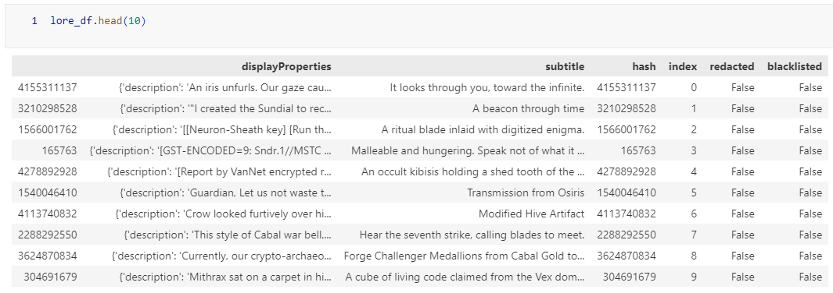
자 료 수 집: DESTINY API

Slide 37
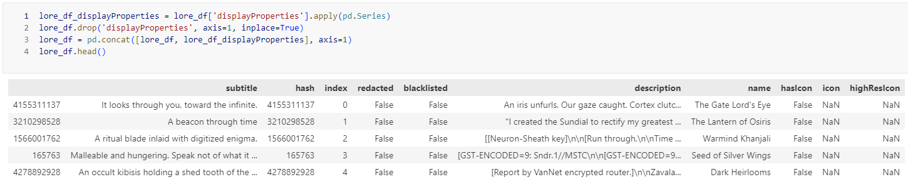
자 료 수 집: DESTINY API

Slide 38
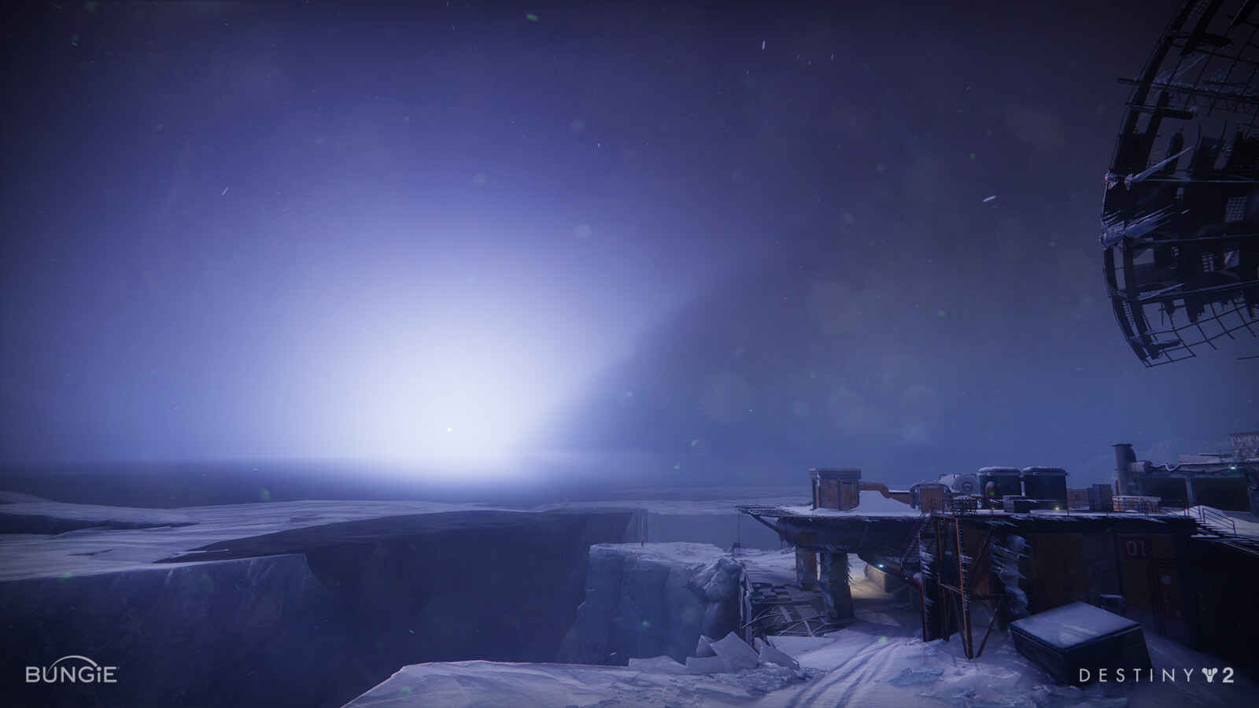
자 료 수 집: Web Crawling

Slide 39
자 료 수 집: Web Crawling
DESTINY API로 가져올 수 없는 자료들
DESTINY1 자료
웹소설
출판소설
게임 내 대사 및 스크립트

Slide 40
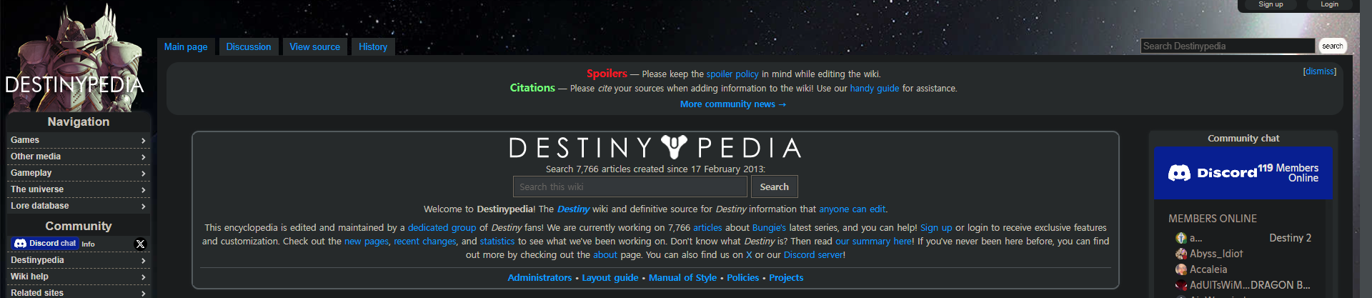

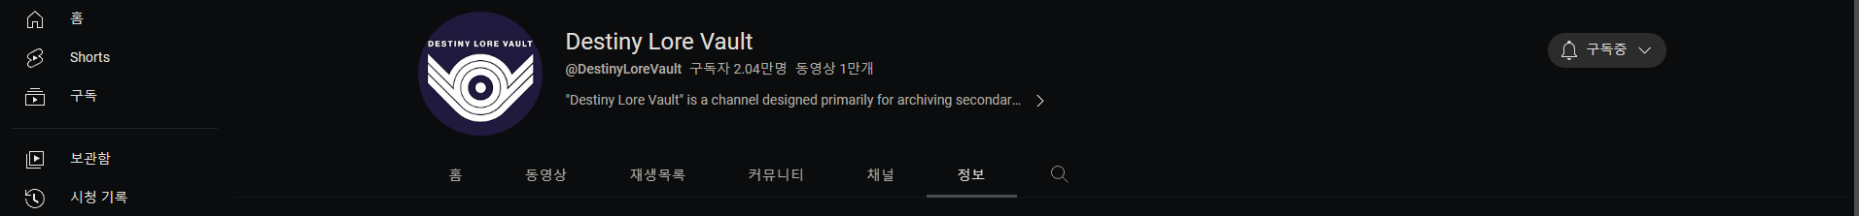
자 료 수 집: Web Crawling

Slide 41
자 료 수 집: Web Crawling
DESTINYPEDIA
DESTINY1 자료
웹소설
출판소설
Selenium
Beautiful Soup
Destiny Lore Vault
게임 내 대사 및 스크립트
YouTube Data API v3

Slide 42
자 료 수 집: Web Crawling
DESTINYPEDIA
DESTINY1 자료
웹소설
출판소설
Selenium
Beautiful Soup
Destiny Lore Vault
게임 내 대사 및 스크립트
YouTube Data API v3

Slide 43
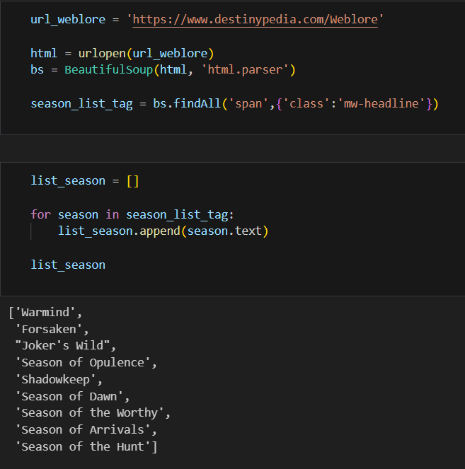
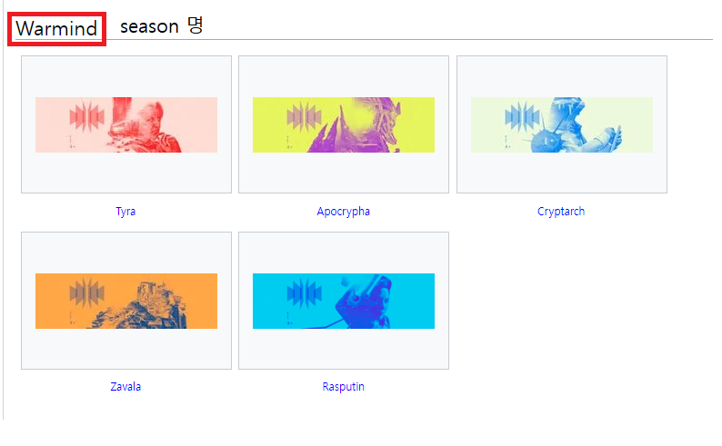
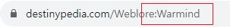
자 료 수 집: Web Crawling

Slide 44
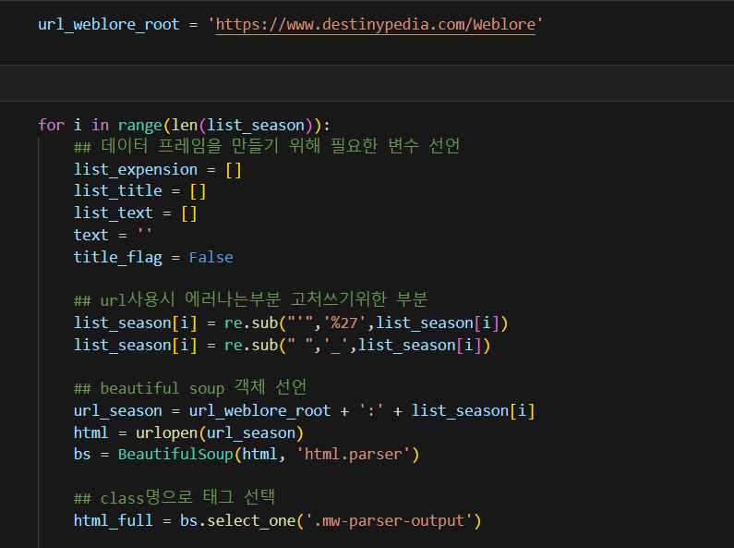
자 료 수 집: Web Crawling

Slide 45
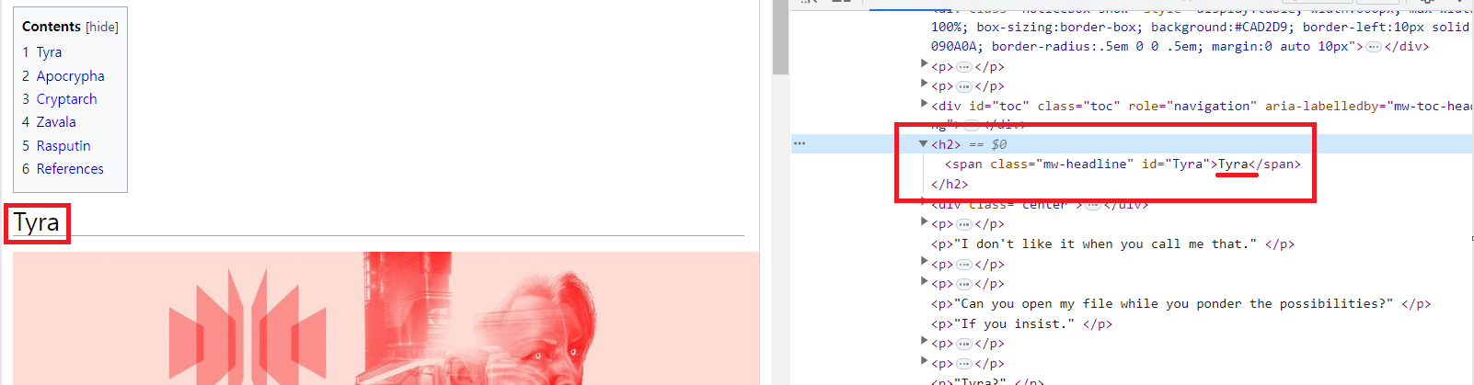
자 료 수 집: Web Crawling

Slide 46
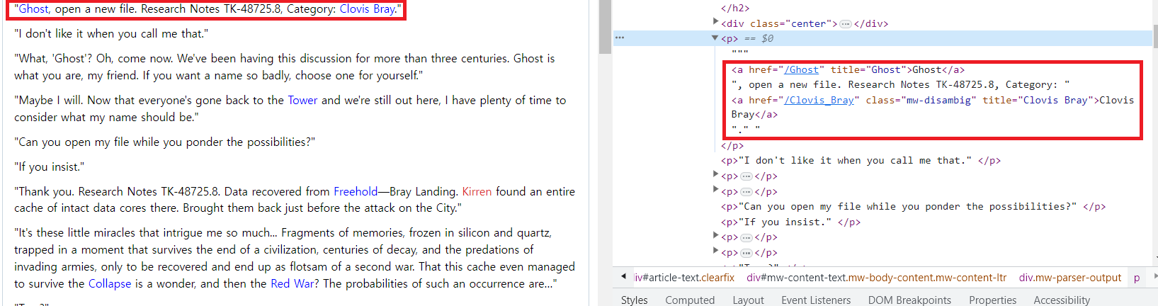
자 료 수 집: Web Crawling

Slide 47
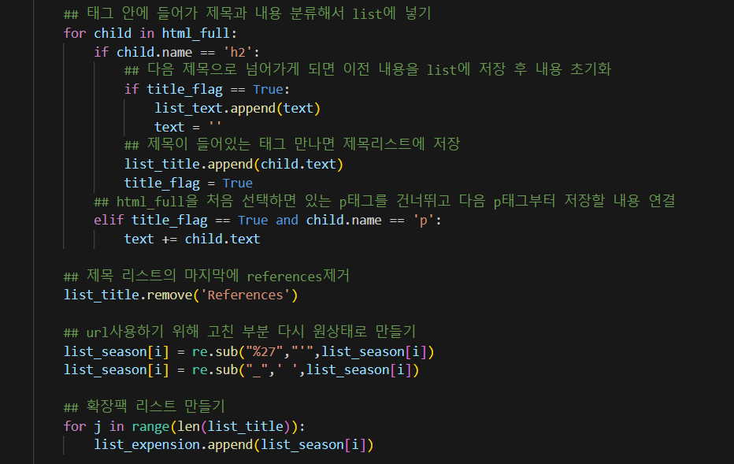
자 료 수 집: Web Crawling

Slide 48
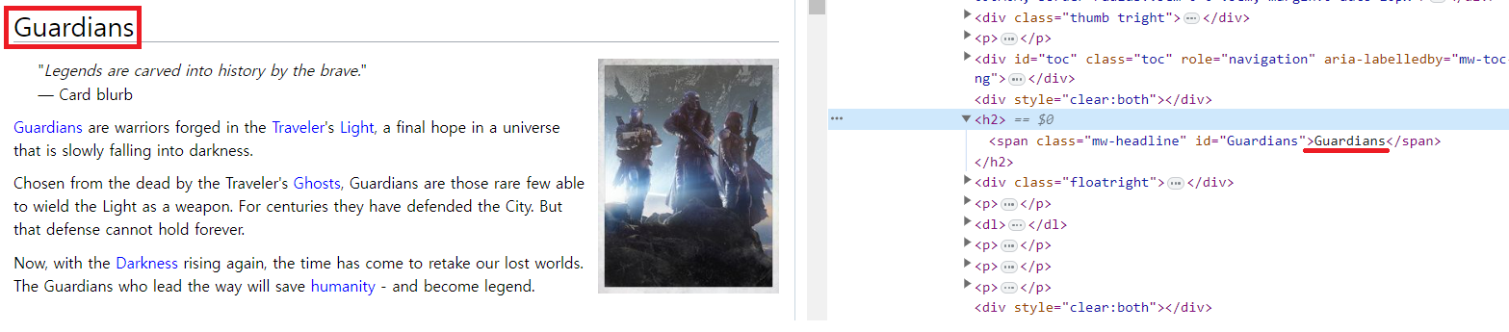
자 료 수 집: Web Crawling

Slide 49
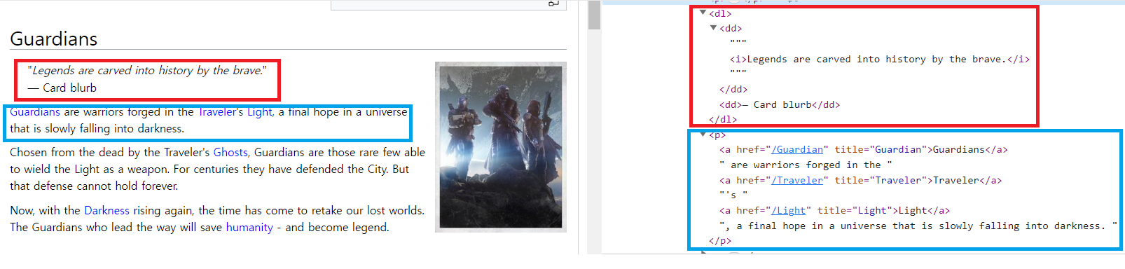
자 료 수 집: Web Crawling

Slide 50
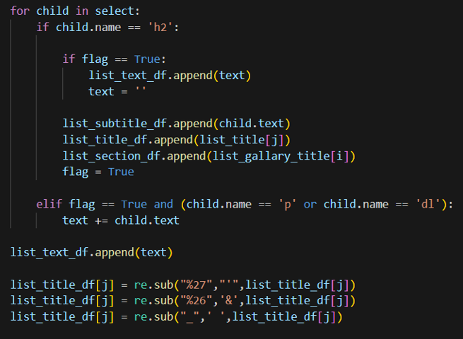
자 료 수 집: Web Crawling

Slide 51
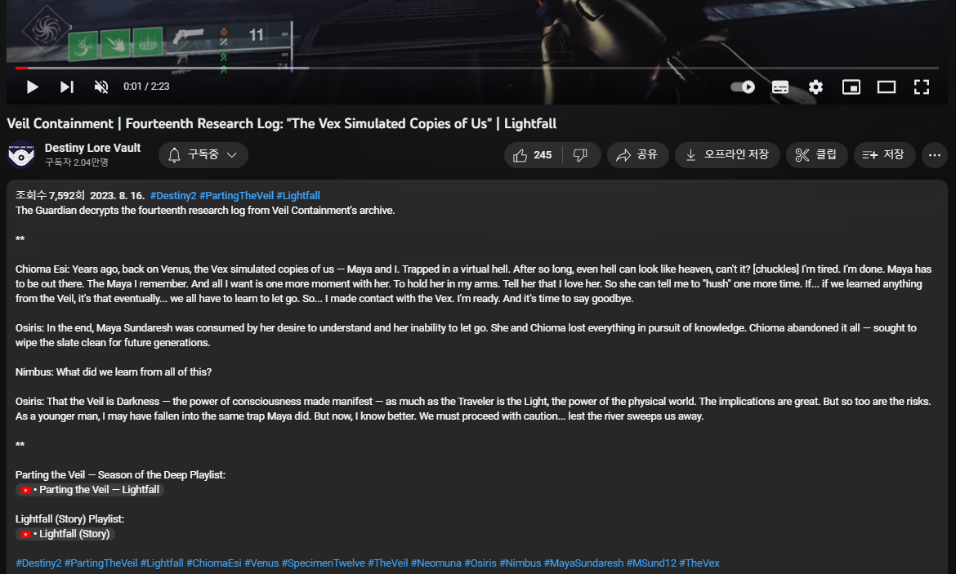
자 료 수 집: Web Crawling

Slide 52
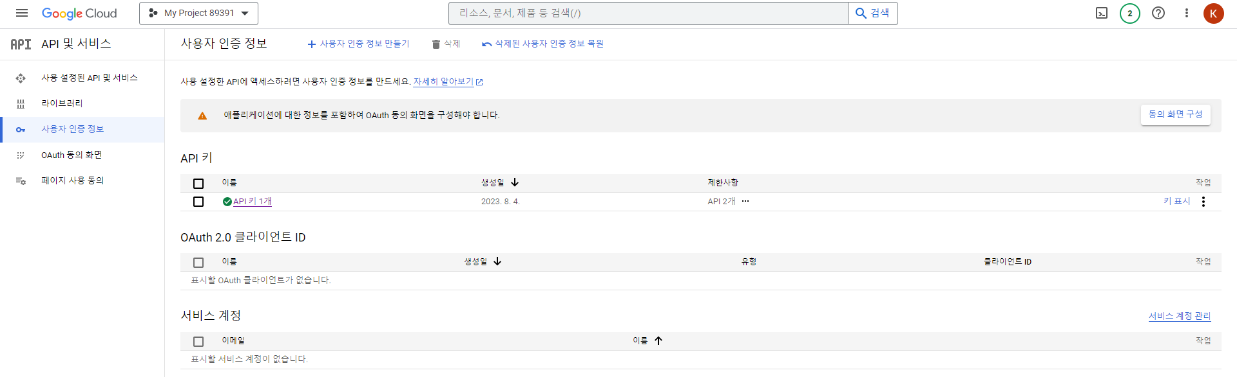
자 료 수 집: Web Crawling
YouTube Data API v3

Slide 53
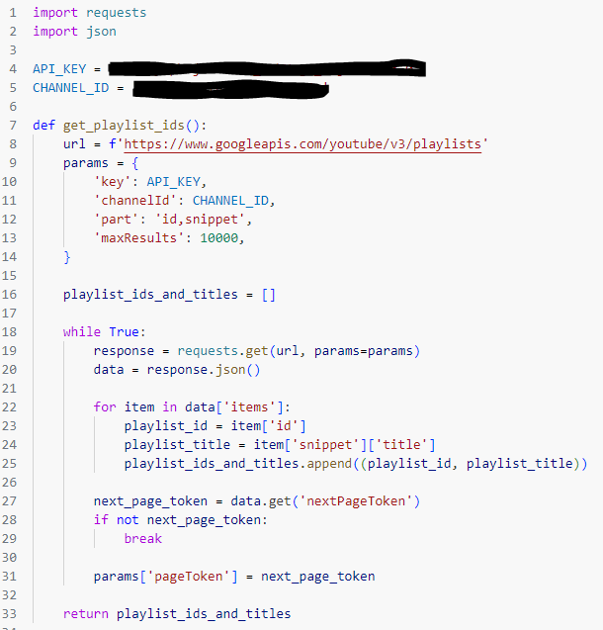
자 료 수 집: Web Crawling
YouTube Data API v3
한번에 가져올 때 500개 제한!
재생목록 별로 가져오기

Slide 54

자 료 수 집: Web Crawling
YouTube Data API v3
영상의 ID, 제목, 설명란 등을 가져옴

Slide 55

자 료 수 집: Web Crawling
YouTube Data API v3
Json 파일로 저장
(mySQL에 import)

Slide 56

개 발 과 정

Slide 57
개 발 과 정
Preprocessing
NLP: Summarization
NLP: Translation
Frontend

Slide 58

개 발 과 정: Preprocessing

Slide 59

개 발 과 정: Preprocessing
이야기의 서순을 알 수 있는
timestamp 입력

Slide 60

개 발 과 정: Preprocessing

Slide 61
개 발 과 정: Preprocessing
Dataset Size 19672

Slide 62

개 발 과 정: Summerization

Slide 63
개 발 과 정: Summerization
모델 선택: facebook/bart-large-cnn

Slide 64

개 발 과 정: Summerization
모델 선택: facebook/bart-large-cnn

Slide 65

개 발 과 정: Summerization
모델 선택: facebook/bart-large-cnn

Slide 66

개 발 과 정: Summerization
모델 선택: GPT 3.5

Slide 67

개 발 과 정: Summerization
GPT API: gpt-3.5-turbo

Slide 68


개 발 과 정: Summerization
GPT API: gpt-3.5-turbo

Slide 69


개 발 과 정: Summerization
GPT API: 모듈화

Slide 70

개 발 과 정: Summerization
GPT API: 모듈화

Slide 71

개 발 과 정: Summerization
GPT API: 모듈화

Slide 72

개 발 과 정: Summerization
GPT API: 모듈화

Slide 73

개 발 과 정: Summerization
GPT API: 모듈화

Slide 74

개 발 과 정: Summerization
GPT API: 모듈화

Slide 75

개 발 과 정: Summerization
GPT API: 모듈화

Slide 76

개 발 과 정: Summerization
GPT API: 모듈화

Slide 77

개 발 과 정: Translation

Slide 78

개 발 과 정: Translation
Huggingface

Slide 79

개 발 과 정: Translation
Huggingface

Slide 80

개 발 과 정: Translation
Huggingface

Slide 81

개 발 과 정: Translation
Papago API

Slide 82

개 발 과 정: Translation
Papago API

Slide 83

개 발 과 정: Translation
Papago API

Slide 84

개 발 과 정: Frontend

Slide 85

개 발 과 정: Frontend
Bootstrap
https://getbootstrap.kr/docs/5.3/layout/containers/

Slide 86

개 발 과 정: Frontend
Bootstrap

Slide 87

개 발 과 정: Frontend
Bootstrap

Slide 88

개 발 과 정: Frontend
Bootstrap

Slide 89


개 발 과 정: Frontend
Bootstrap
아이콘의 크기 및 개수 조절

Slide 90

개 발 과 정: Frontend
Bootstrap
이미지 크기 조절

Slide 91


개 발 과 정: Frontend
Bootstrap
글씨의 가독성을 위해 삽입한 태그

Slide 92


개 발 과 정: Frontend
Flask

Slide 93


개 발 과 정: Frontend
Flask

Slide 94
개 발 과 정: Frontend
Flask

Slide 95


개 발 과 정: Frontend
Flask

Slide 96

개 발 과 정: Frontend
Flask

Slide 97

개 발 과 정: Frontend
Flask

Slide 98

개 발 과 정: Frontend
Flask

Slide 99

개 발 과 정: Frontend
Flask

Slide 100



개 발 과 정: Frontend
Flask

Slide 101

결 과

Slide 102

결 과

Slide 103

결 과

Slide 104

결 과

Slide 105

결 과

Slide 106

결 과

Slide 107

결 과

Slide 108

부 록

Slide 109
부 록

